Slide 1

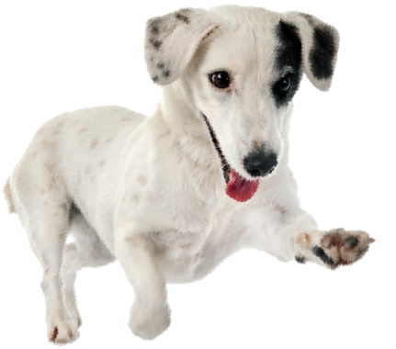
GO!
BACK HOME!
모든 유기동물들은 직을 가질 이유가 있습니다.
사지마세요, 입양하세요
TEAM : 김나예 , 배진경 , 임상우 , 장주옥

Slide 2

기 획
웹과 게임이 연결되어 보여지는 구성으로
웹에서 일어나는 행위를 체험 할 수 있는 프로젝트를 만들어보았습니다.
WEB
GAME
호밀

Slide 3
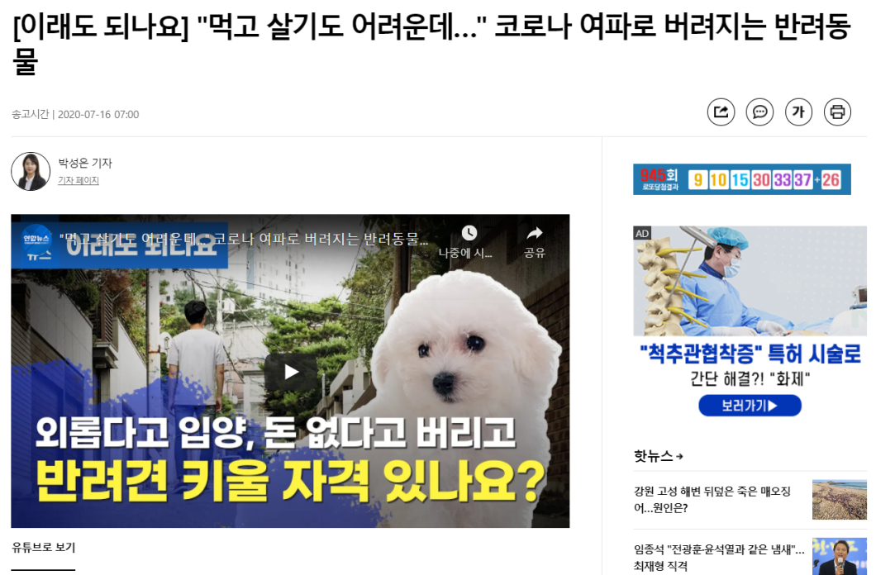
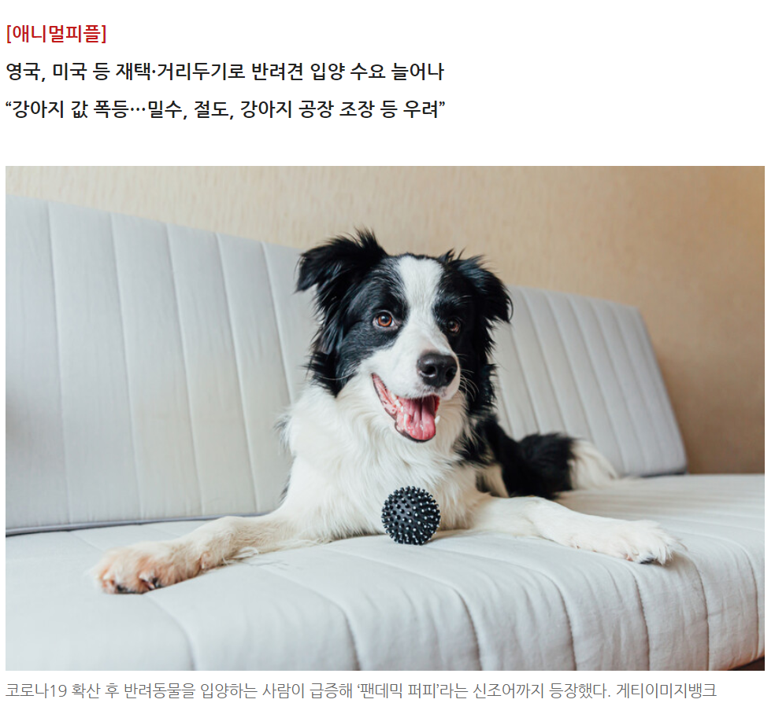
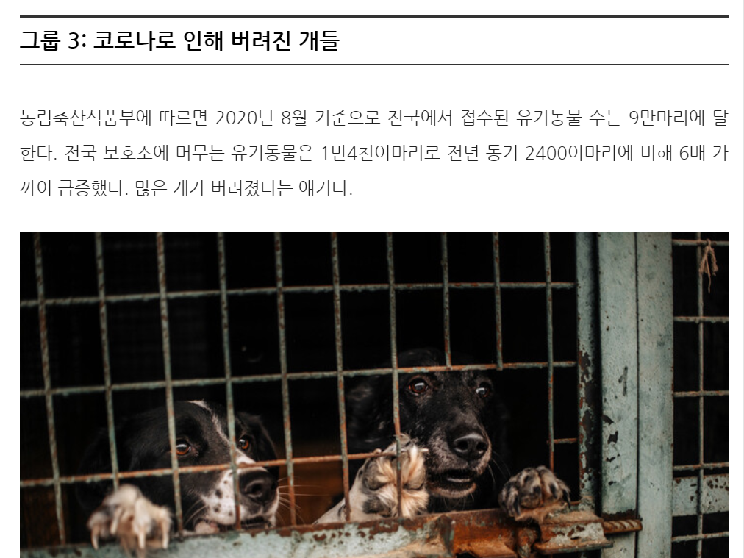

컨 셉
2021 키워드 ‘코로나’
제인

Slide 4


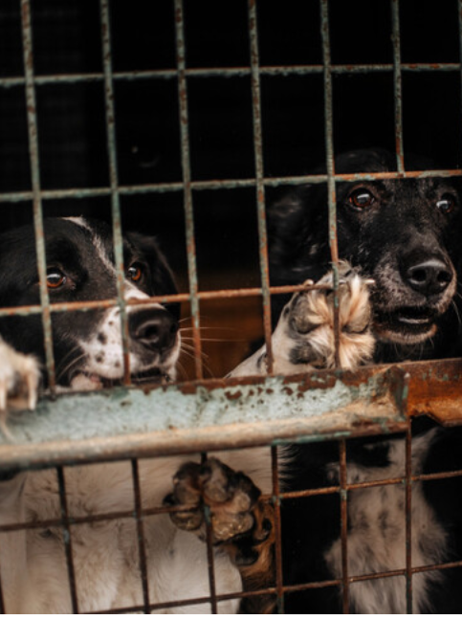
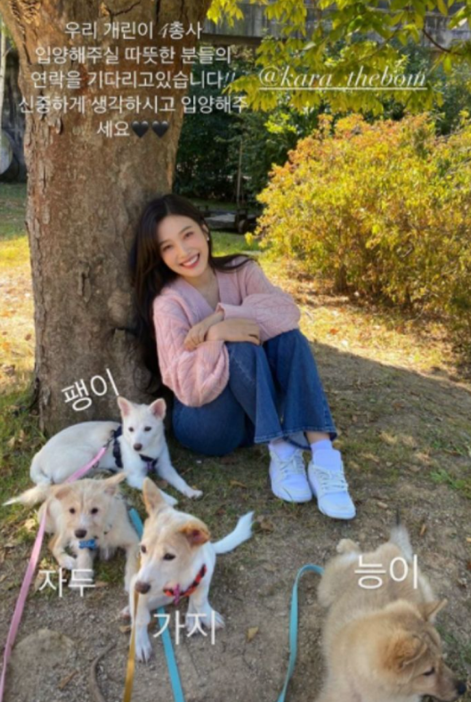
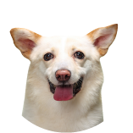
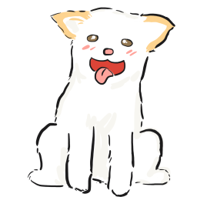
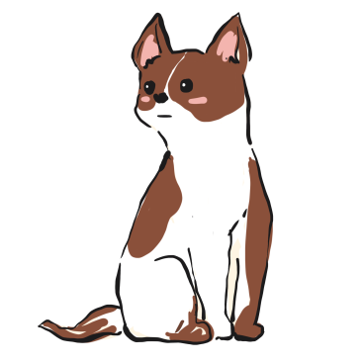

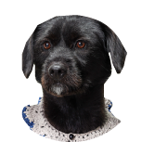

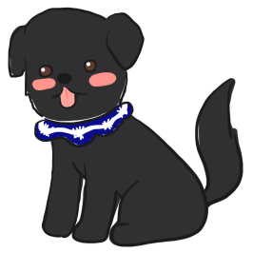
컨 셉
지금도 많은 유기견들은 안락사의 위기에 처해있습니다.
동반자를 구매하시나요? 가족은 사지 않습니다.
사지마세요, 입양하세요.
호밀
클로버
강아지 공장
유기동물 입양
X
O
설현
클로버
제인

Slide 5

컨 셉
COMPANION
‘동반자’
ANIMALSD
‘동물’
설현

Slide 6




파트분담
주옥!
후원하기
진경!
web
입양하기
MyHome
아이보기
Touch
Touch
Race
SHOWER
EAT
상우!
나예!

Slide 7

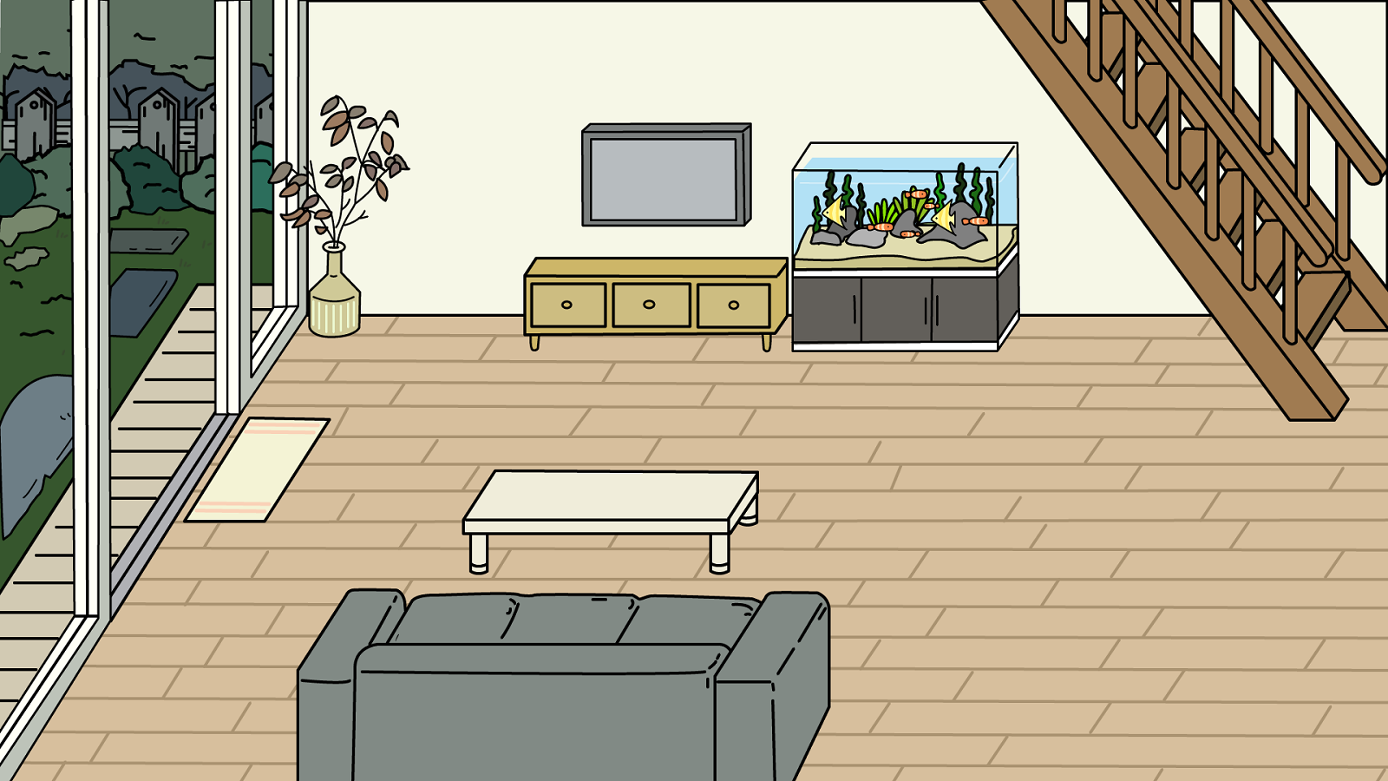





시 연

Slide 8
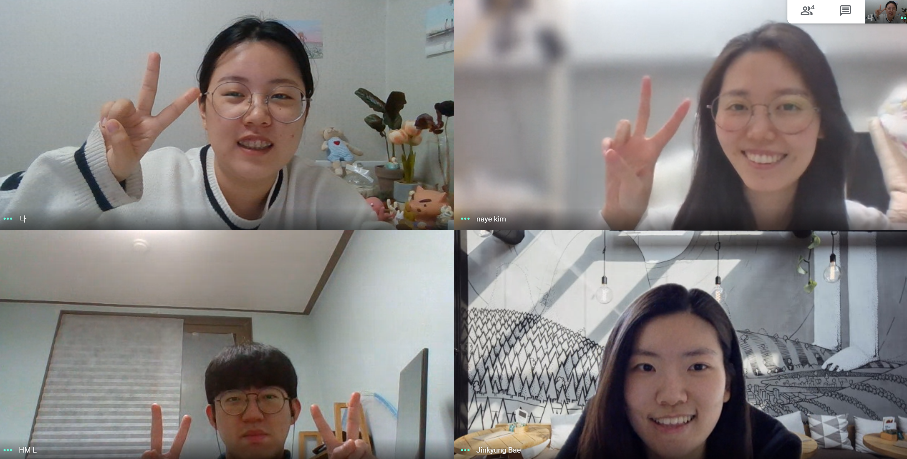
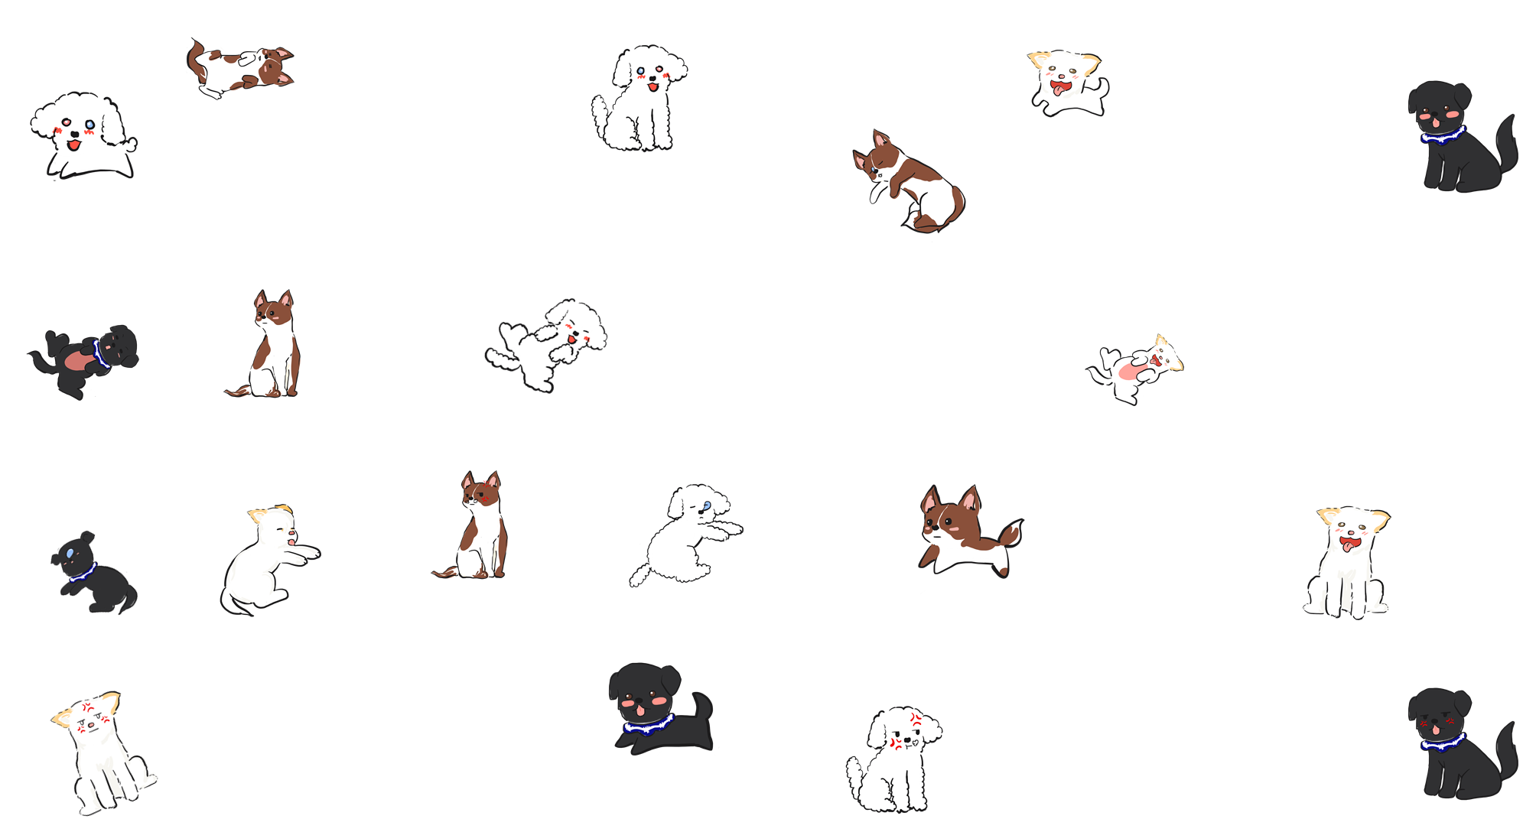
후 기

Slide 9
Thank you!
모든 유기동물들이 자신의 가족을 찾는 그날이 오기를 바랍니다.
TEAM : 김나예 , 배진경 , 임상우 , 장주옥

